Slide 1
MENTORING EN ACCIÓN

Slide 2
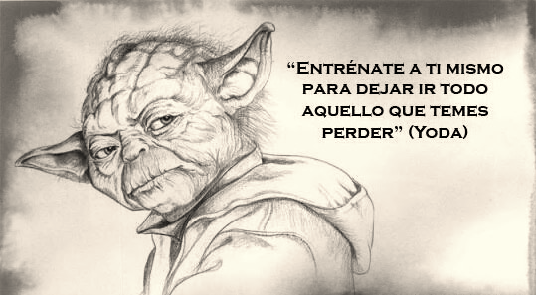

Slide 3

El mentor en acción: estar CERCA del mentorando
Crear una relación de confianza y compromiso
Explorar y escuchar con empatía
Retar y ayudar a redefinir y resolver problemas
Construir comprensión y capacidad
Apoyar la acción autónoma
NUESTRO CAMINO

Slide 4

MODELO CERCA
Escuchar
Clima
Retar
CERCA
Acción
Construir

Slide 5

CREAR UNA RELACIÓN DE CONFIANZA Y COMPROMISO
Establecer el contexto y crear un clima de confianza positiva para la interrelación, explicitando las expectativas recíprocas y las reglas de juego para que el proceso se produzca de forma abierta, natural y espontánea.

Slide 6

¿CÓMO LO HARÍAS TÚ?

Slide 7

CREAR
Sintonía emocional
Actitud de apoyo
y confianza

Slide 8

CREAR
Establece tu compromiso
Yo…

Slide 9


CREAR
Establece
Roles
Reglas del juego
Expectativas

Slide 10

CREAR
Establece el calendario de las reuniones

Slide 11
El mentor en acción: estar CERCA del mentorando
Crear una relación de confianza y compromiso
Explorar y escuchar con empatía
Retar y ayudar a redefinir y resolver problemas
Construir comprensión y capacidad
Apoyar la acción autónoma
NUESTRO CAMINO

Slide 12

EXPLORAR Y ESCUCHAR CON EMPATÍA
Comprender las expectativas, necesidades e inquietudes del mentee
Hacer preguntas poderosas
Notes:
Hacer preguntas poderosas
Preguntas con intención, con dirección, enfocadas a abrir el punto de vista aprendiz.
Preguntas desafiantes, que necesitan de tiempo para pensarse,
Preguntas que no te habías hecho hasta ahora y que te hacen salir de tu zona de confort.
Escuchar en profundidad
Guiar el proceso de reflexión sobre los puntos fuertes y áreas de desarrollo

Slide 13

EXPLORAR
Escuchar en profundidad
Guiar el proceso de reflexión

Slide 14
El mentor en acción: estar CERCA del mentorando
Crear una relación de confianza y compromiso
Explorar y escuchar con empatía
Retar y ayudar a redefinir y resolver problemas
Construir comprensión y capacidad
Apoyar la acción autónoma
NUESTRO CAMINO

Slide 15

RETAR Y AYUDAR A REDEFINIR Y RESOLVER PROBLEMAS
Ayudar al mentee a tomar conciencia de su situación actual, establecer la visión a donde quiere llegar y elaborar un plan de acción que le permita alcanzarla.

Slide 16

RETAR
Estimular y expresar confianza
Analizar la situación actual
Formular objetivos
Establecer un plan de acción

